Slide 1

Linux基础
第15讲 Linux C编程基础

Slide 2
搭建C开发环境
如果你还没有搭建C环境，则需要安装gcc：
sudo apt install gcc

Slide 3
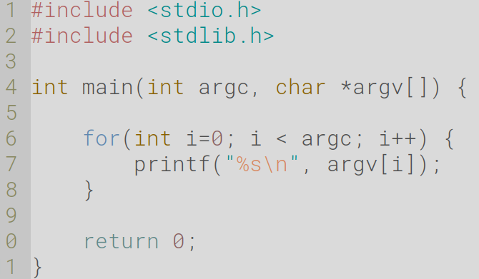
编写C程序：程序的参数
根据argc输出每个参数，参数是通过argv传递的。
argc是参数的个数，最小为1，因为argv[0]永远都是程序的名称。

Slide 4
通过参数控制程序行为
实现简单的echo，并通过-r控制可以反转输出字符串。
示例代码参考源代码文件。

Slide 5
程序的返回值
程序最后的返回值为0表示正确。
非0值表示程序出错。
可以在shell中使用if-else关键字验证。

Slide 6
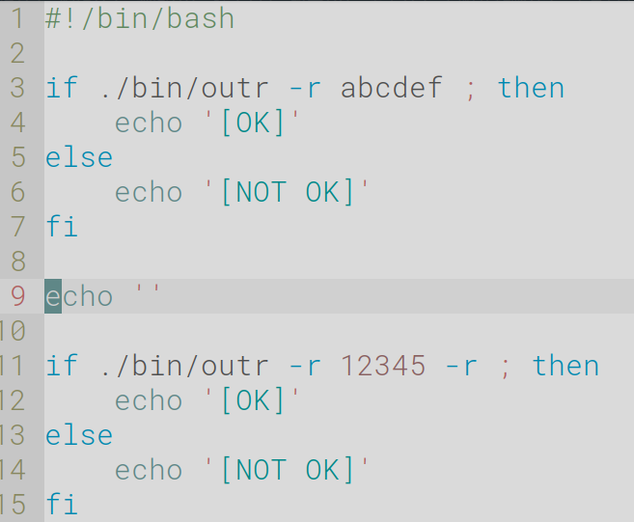
验证返回值的脚本
验证脚本和编译程序在同一目录。
在此目录有bin目录，编译好的程序都放在bin。

Slide 7
Linux系统调用入门
Linux系统内核要和硬件设备通信，统一协调和管理硬件资源。并提供了API给程序调用。
在此基础上，glibc又进行了一层封装，让内核接口更易于使用。

Slide 8
系统联机文档
在Linux/Unix上，通过man可以直接查看库函数，系统调用的参考手册。
第2章节是系统调用参考手册。
第3章节是库函数手册。
使用man -k [关键词]可以搜索相关文档。

Slide 9
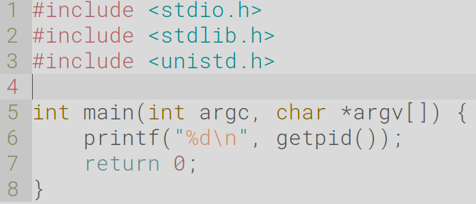
获取自己的PID
getpid调用可以获取进程自己的PID。

Slide 10
获取父进程的PID
类似的，使用getppid可以获取父进程PID。
同样的，getppid没有参数。

Slide 11
创建子进程
进程控制是一个比较麻烦的工作，要管理进程就要先创建。这里先了解如何创建子进程。
Linux/Unix提供了系统调用fork用于创建子进程。
fork没有参数。

Slide 12
理解fork
fork的返回值在父进程和子进程中不同，父进程中返回子进程的PID，子进程中返回0。
父进程和子进程都继续执行fork之后的代码。
如果失败，fork调用返回-1。

Slide 13
理解fork
根据fork返回值的不同，可以控制父进程和子进程执行不同的代码。

